Slide 1
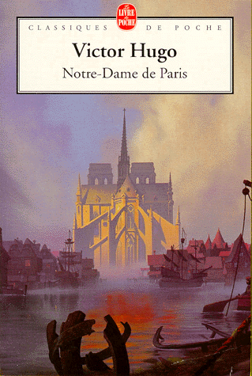
Victor Hugo, romanul „Notre Dame de Paris”
Date bio-bibliografice. Problematica. Structura romanului
Motto: „Într-un corp diform, spiritul se atrofiază”
Victor Hugo

Slide 2
Obiective operaŢionale:
:
O1- să cunoască date din viaţa și creația lui Victor Hugo;
O2 - să cunoască epoca istorică și universul social-uman al epocii descrise;
O3 - să se familiarizeze cu conținutul și problematica romanului;
O4 - să determine tema şi ideea romanului;
O5 - să stabilească evenimentele reale şi elementele romantice;
O6 - să stimuleze gândirea autonomă, reflexivă şi critică prin interpretarea textului;
O7 - să identifice structura romanului;
O8 - să-și expună părerile proprii și să demonstreze toleranţa făţă de părerile colegilor;
O9 - să compare romanul cu celelalte opere studiate și să-l integreze în circuitul valorilor universale;
O10 - să manifeste interes față de opera studiată și față de lecție în general.

Slide 3
RECUNOAȘTE OPERA ȘI AUTORUL

Slide 4
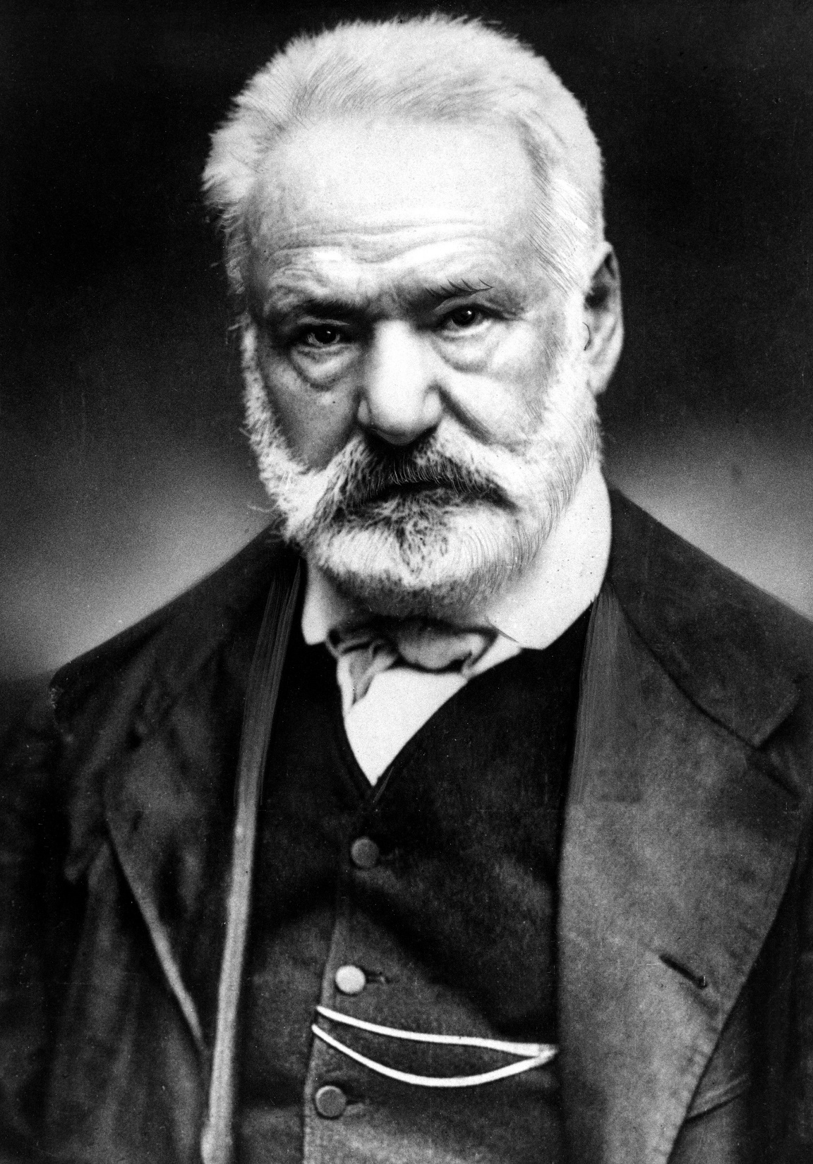
TABEL CRONOLOGIC
Îndeplinirea tabelului cronologic
Victor Hugo este poet, dramaturg și scriitor din ----------------(țara). S-a născut ------------------------- (data, luna, anul) în ----------------------- (localitatea). Tatăl său era……………….(profesia). În 1821 întemeiază, împreună cu frații săi, revista de dreapta……………….(denumirea). În 1827 Hugo reunește în jurul său mai mulți scriitori romantici, care formează gruparea literară………………(denumirea).
Viața și opera lui Victor Hugo sunt divizate în trei perioade………….(denumirile lor).
Se stinge din viață în anul……….
Volume de versuri……………………………………………….(denumiri)
Proză ………………………………………… (denumiri)
Dramaturgie ……………………………………………………..(denumiri)

Slide 5
VOCABULAR
A se atrofia - a-și pierde puterea de funcționare; a degenera
Abis - prăpastie
Acostează - a se opri la țărm, venind din larg
Ardezie - rocă argiloasă care se desface în foi și servește la acoperișul caselor, la fabricarea tăblițelor de scris etc.
Angrenaj - sistem de roți dințate, care se îmbucă una cu alta, pentru a transmite o mișcare de rotație
Calabrez - persoană care face parte din poulația de bază a Calabriei sau care este originară de acolo
Cavernă - peșteră
Gorgonă - monstru din mitologia greacă, închipuit ca o femeie cu șerpi în loc de păr, a cărei privire împietrea orice ființă; ornament arhitectural reprezentând capul unui astfel de monstru
Grotesc - de un comic exagerat; ridicol, burlesc
Himeră - închipuire fără temei, irealizabilă; iluzie
Macabru - care se referă la moarte, care inspiră groază
Robă - haină lungă de ceremonie, purtată de magistrați în ședințe și de profesori universitari la anumite solemnități
Sanctuar - altar (într-un templu, într-un altar)
Saxon - persoană care făcea parte din populația de bază a vechii Saxonii.
Schelărie - scheletul unei construcții
Spalier - suport servind pentru a susține vița de vie sau alte plante agățătoate
Togă - mantie lungă și largă, fără mâneci, pe care o purtau romanii

Slide 6
Proiect DE CERCETARE

Slide 7
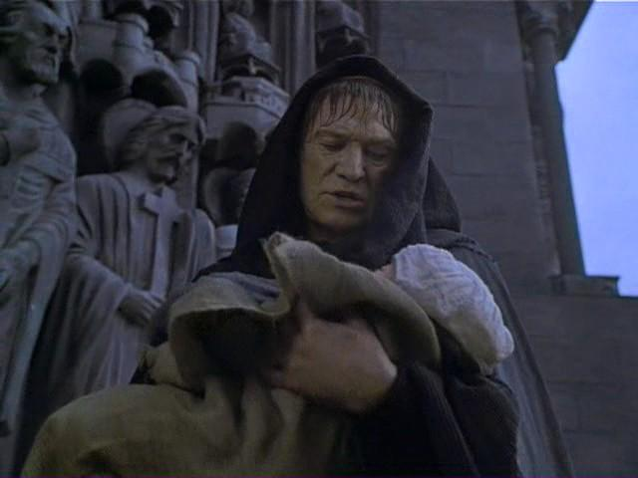
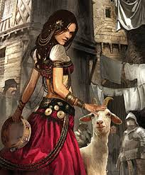
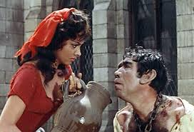
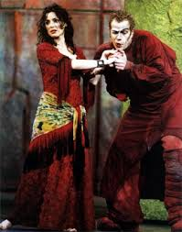
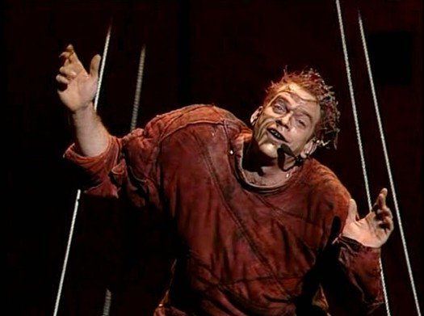
PROBLEMATICA ROMANULUI

Slide 8
Diagrama Venn

Slide 9
Structura romanului
Romanul „NOTRE DAME DE PARIS” este structurat în
unsprezece capitole, numite cărți, fiecare carte
având câteva părți.

Slide 10
TEMĂ pentru acasă
De scris părțile fiecărui capitol (fiecare elev scrie părțile componente ale unui capitol (în ordine alfabetică)
De selectat portretul fizic și portretul moral al personajelor (lucrul în grup) (Esmeralda, Quasimodo)

